Slide 2
INTRODUCCION
Esta tal vez sea la pregunta mas importante que te puedas hacer en la vida, por las implicaciones eternas que tiene.
Si la Biblia es la palabra de Dios (Como ella afirma ser), entonces significa que todo lo que en ella dice es cierto y que no debemos sujetar a ella y vivir de acuerdo a sus principios.
También significa que si decidimos rechazarla, estamos rechazando a Dios mismo y seremos juzgados por eso.

Slide 4
EVIDENCIAS INTERNAS
SU PERFECTA UNIDAD

Slide 7
EVIDENCIAS INTERNAS
SUS PROFECIAS CUMPLIDAS

Slide 10
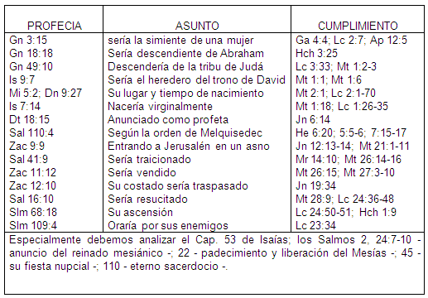

Slide 11
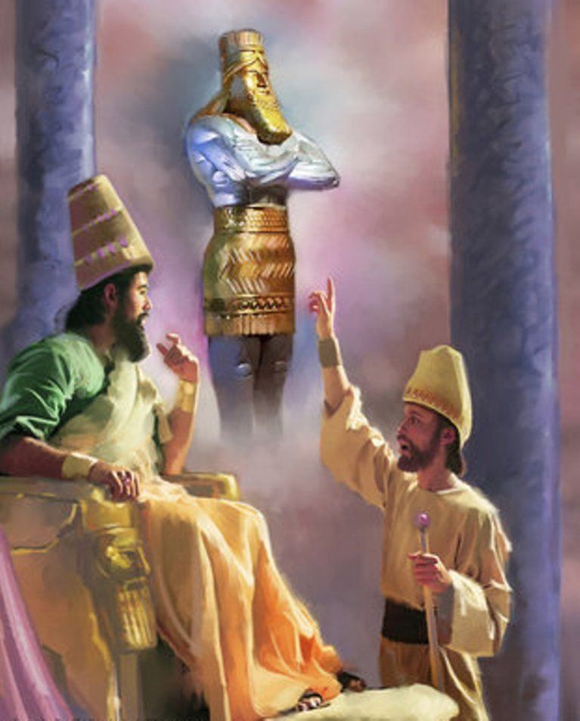
DANIEL INTERPRETA EL SUEÑO DE NABUCODONOSOR

Slide 12
DANIEL 2:31-34
Tú, oh rey, veías, y he aquí una gran imagen. Esta imagen, que era muy grande, y cuya gloria era muy sublime, estaba en pie delante de ti, y su aspecto era terrible. ³² La cabeza de esta imagen era de oro fino; su pecho y sus brazos, de plata; su vientre y sus muslos, de bronce; ³³ sus piernas, de hierro; sus pies, en parte de hierro y en parte de barro cocido. ³⁴ Estabas mirando, hasta que una piedra fue cortada, no con mano, e hirió a la imagen en sus pies de hierro y de barro cocido, y los desmenuzó.

Slide 13
DANIEL 2:35-37
Entonces fueron desmenuzados también el hierro, el barro cocido, el bronce, la plata y el oro, y fueron como tamo de las eras del verano, Parecía como el polvo que sobra cuando se trilla el trigo en verano, pero el viento se lo llevó todo sin dejar rastro. Mas la piedra que hirió a la imagen fue hecha un gran monte que llenó toda la tierra. ³⁶ Este es el sueño; también la interpretación de él diremos en presencia del rey. ³⁷ Tú, oh rey, eres rey de reyes; porque el Dios del cielo te ha dado reino, poder, fuerza y majestad.

Slide 14
DANIEL 2:38-40
Y dondequiera que habitan hijos de hombres, bestias del campo y aves del cielo, él los ha entregado en tu mano, y te ha dado el dominio sobre todo; tú eres aquella cabeza de oro. ³⁹ Y después de ti se levantará otro reino inferior al tuyo; y luego un tercer reino de bronce, el cual dominará sobre toda la tierra. ⁴⁰ Y el cuarto reino será fuerte como hierro; y como el hierro desmenuza y rompe todas las cosas, desmenuzará y quebrantará todo.

Slide 15
DANIEL 2:41-43
Y lo que viste de los pies y los dedos, en parte de barro cocido de alfarero y en parte de hierro, será un reino dividido; mas habrá en él algo de la fuerza del hierro, así como viste hierro mezclado con barro cocido. ⁴² Y por ser los dedos de los pies en parte de hierro y en parte de barro cocido, el reino será en parte fuerte, y en parte frágil. ⁴³ Así como viste el hierro mezclado con barro, se mezclarán por medio de alianzas humanas; pero no se unirán el uno con el otro, como el hierro no se mezcla con el barro.

Slide 17
PROFECIA SOBRE LA CAIDA DE EGIPTO
El gran imperio Egipcio. Cuna de las pirámides, de la escritura en papiro y de la gran Biblioteca de Alejandría.
Esta nación que llegó a ocupar territorios en Canaán, Siria, el Líbano y parte de las regiones superiores del Éufrates, se ha convertido en una nación casi insignificante en el contexto mundial, en relación con su dominio en el pasado, tal como lo predijo la palabra de Dios.

Slide 20
LA BIBLIA ES UN MILAGRO DE PRESERVACION

Slide 21
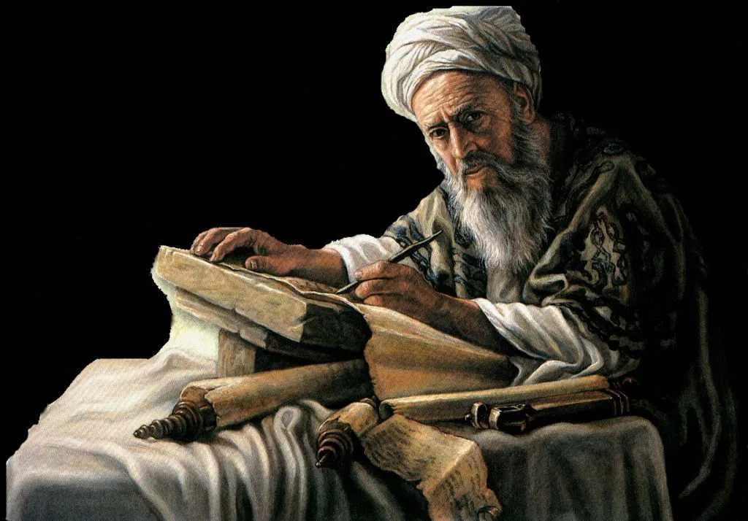
Escribas y masoretas

Slide 22
MAR CREIBLE QUE CUALQUIER LIBRO ANTIGUO
Escrita en materiales frágiles, teniendo que ser copiar y re copiada cientos de veces antes de la invención de la imprenta, sin embargo, esto no afecto su estilo, su corrección ni su existencia.
La Biblia, comparada con otros escritos antiguos, tiene más evidencia manuscrita que diez piezas de cualquiera de la literatura clásica combinada.

Slide 24
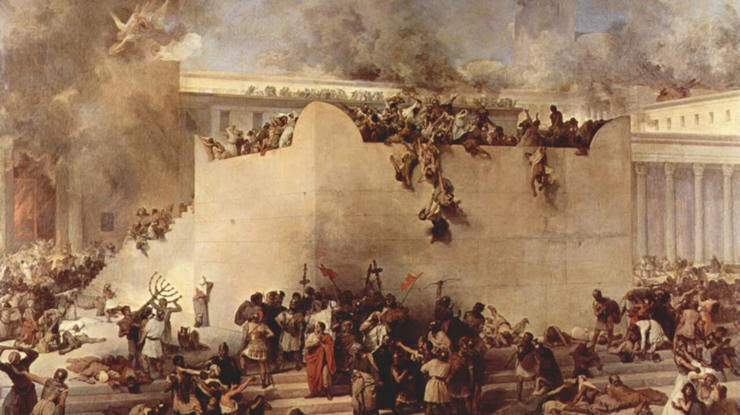

Slide 25
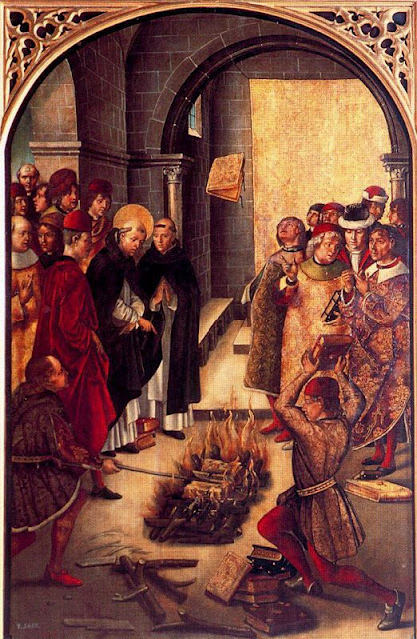
DIOCLECIANO DESTRUYE BIBLIAS
303 D.C

Slide 26
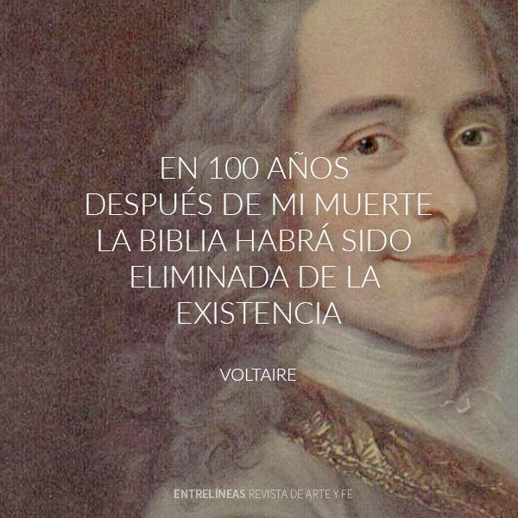

Slide 28
EVIDENCIA EXTERNA
LA CIENCIA CORROBORA LA BIBLIA

Slide 29
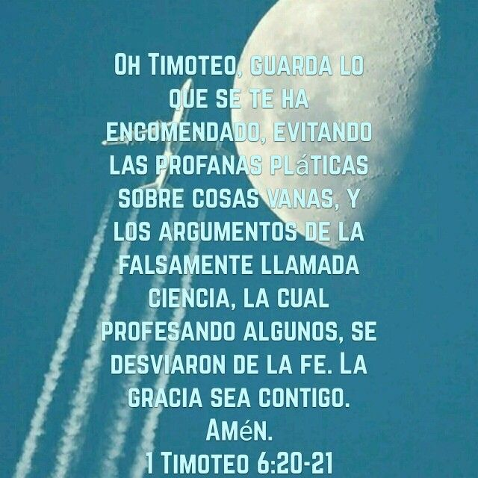

Slide 30
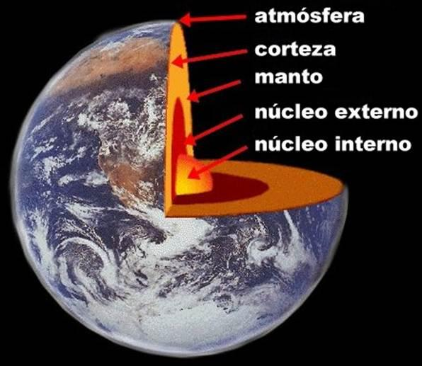
Tierra que produce alimento, pero debajo está revuelta por el fuego. (Job 28:5)

Slide 31
FUEGO EN EL INTERIOR DE LA TIERRA
La gente hasta el siglo 19 creía que la Biblia mentía, hasta que en el siglo 20 el sismólogo Andrija Mohorovishi descubrió el manto de la tierra en 1905 por medio de ondas sísmicas.
El sismólogo Beno Guternberg descubrió el núcleo externo de la tierra en 1930. Y la sismóloga Inge Lehmann descubrió el núcleo Interno de la tierra en 1936.

Slide 32
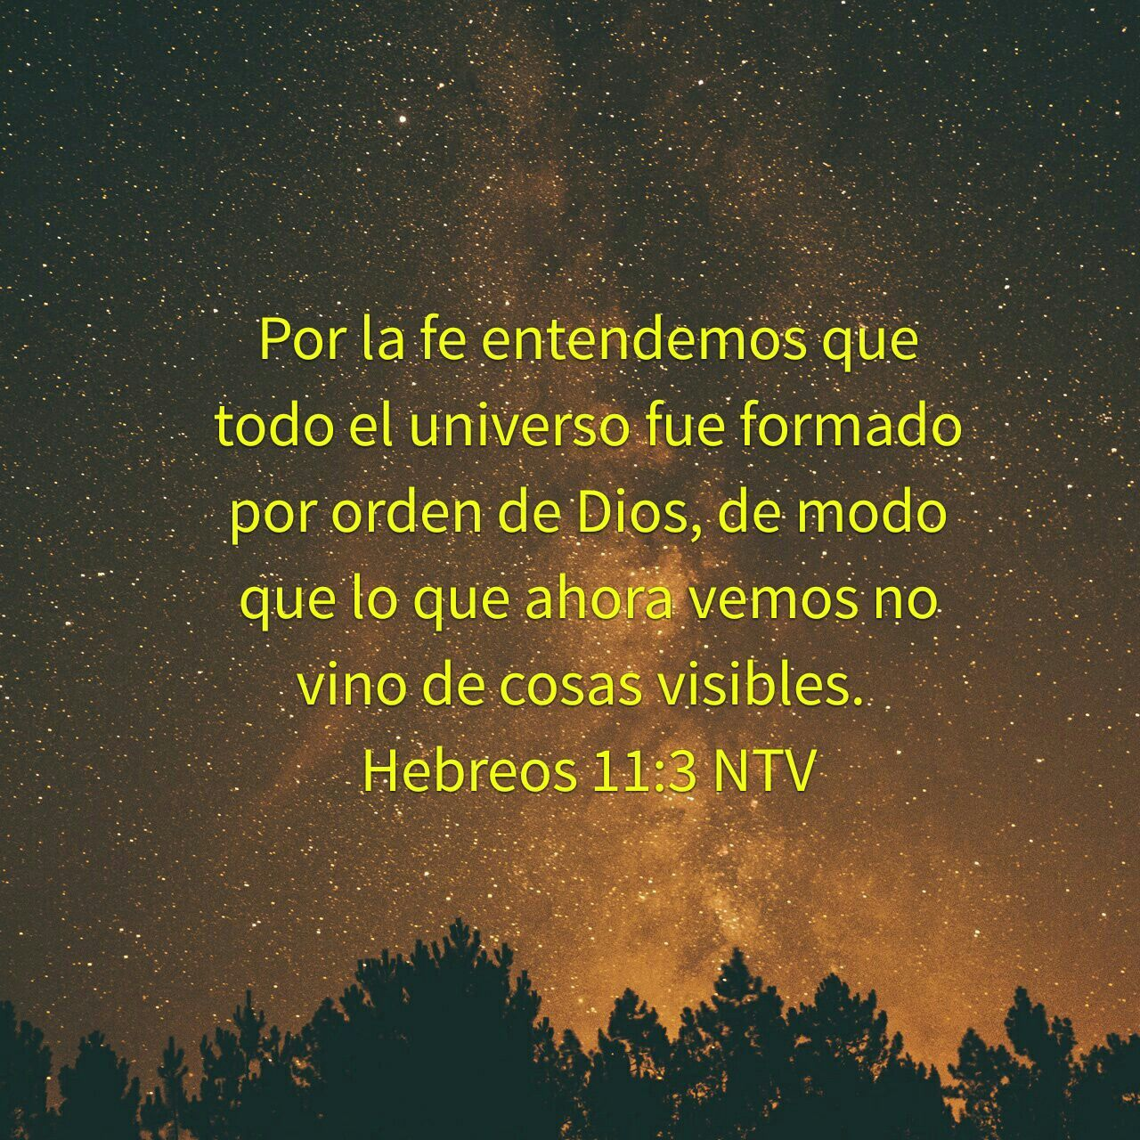

Slide 33
LO INVISIBLE SOSTIENE LO VISIBLE
La Creación se compone de partículas atómicas, Invisibles a nuestros Ojos. gracias a la física atómica, ahora se sabe que una pequeña galaxia de partículas se mantiene girando alrededor de un núcleo.
"todas las cosas" se mantienen y se sostienen por el poder inherente puesto en ellas. En otras palabras, el material del universo, en su estado más básico realmente no es físico, si no que está compuesto por "cosas que no se pueden ver.

Slide 35
GÈNESIS 1:20-22
Dijo Dios: Produzcan las aguas seres vivientes, y aves que vuelen sobre la tierra, en la abierta expansión de los cielos. ²¹ Y creó Dios los grandes monstruos marinos, y todo ser viviente que se mueve, que las aguas produjeron según su género, y toda ave alada según su especie. Y vio Dios que era bueno. ²² Y Dios los bendijo, diciendo: Fructificad y multiplicaos, y llenad las aguas en los mares, y multiplíquense las aves en la tierra.

Slide 36
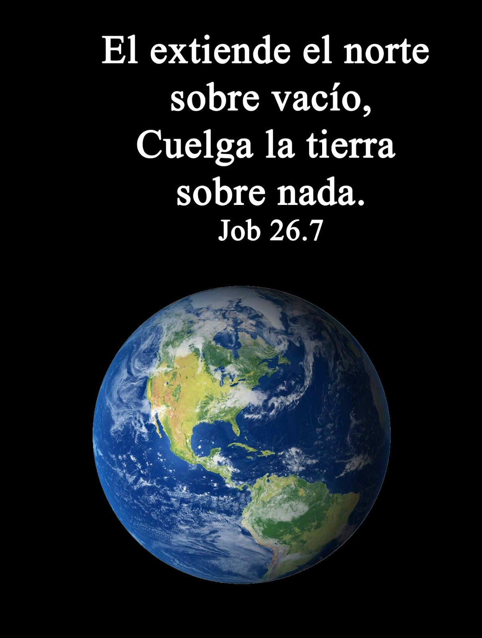

Slide 39
LAS DIMENSIONES DE ARCA DE NOE
El arca de Noé tuvo las dimensiones exactas para la estabilidad de los buques o trasatlánticos modernos.
Constructores de barcos saben bien que para que una nave flote se necesita que lo largo sea seis veces su ancho. Hay que tener presente que Dios dio las medidas ideales a Noé hace 4,500 años.
300 codos de largo y 50 codos de ancho

Slide 40
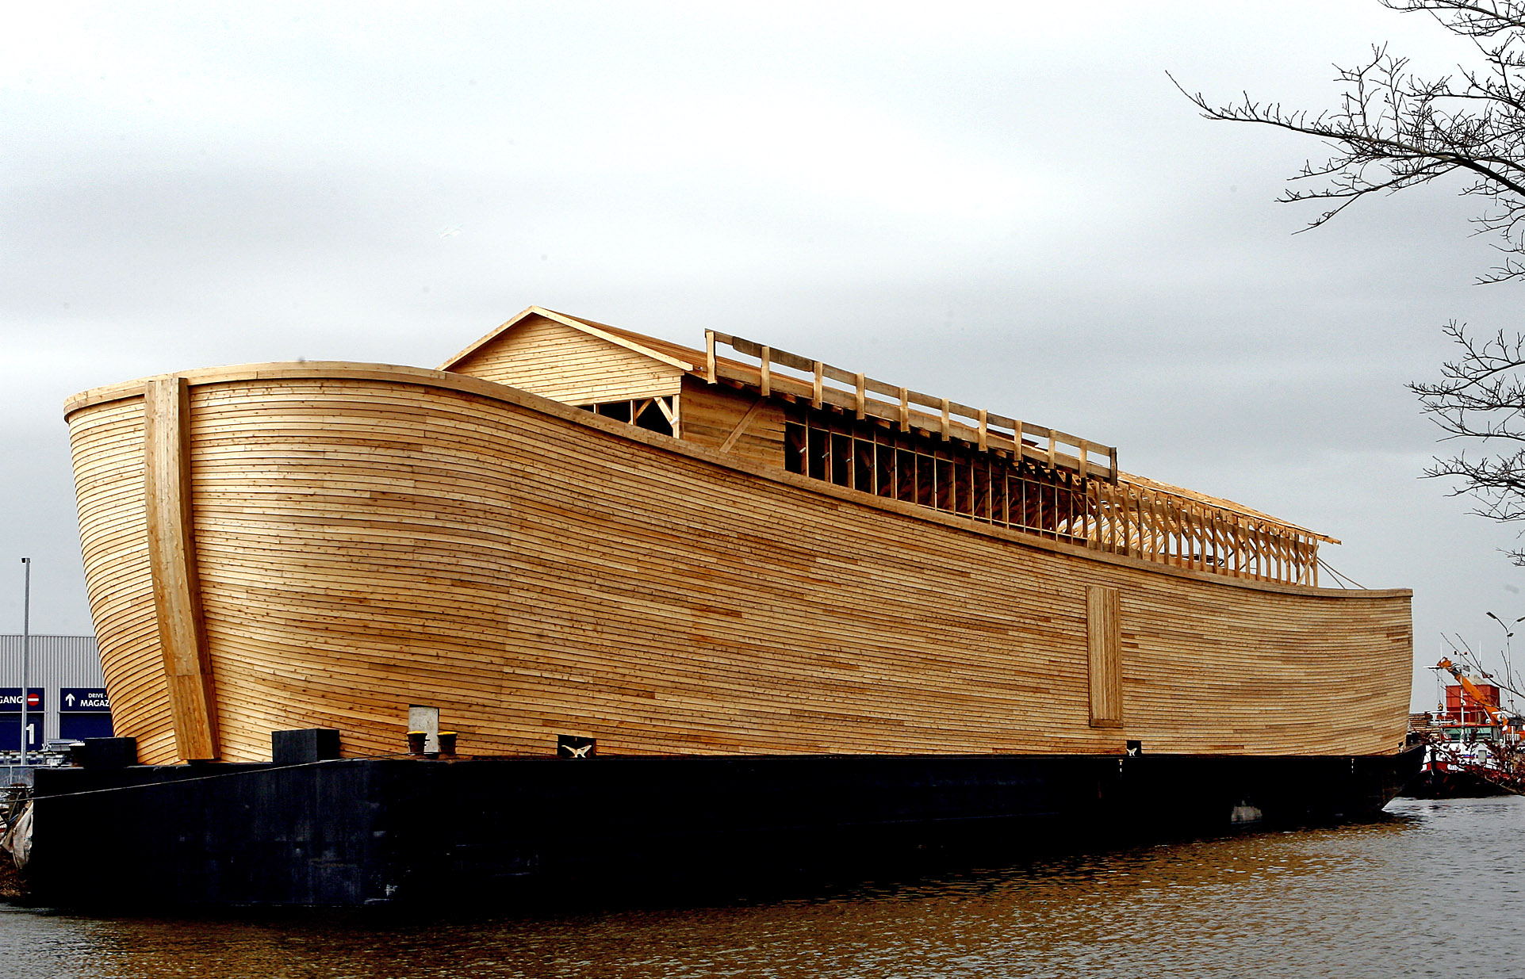

Slide 41
PORQUE EN ELLA PODEMOS CONOCER A CRISTO

Slide 44
TAMBIEN DIJO ESTO
Lo que el mismo Napoleón Bonaparte dijo de Jesús: "Todo en Cristo me asombra. Su espíritu me sobrecoge, y Su voluntad me confunde... busco en vano en la historia para encontrar el parecido a Jesucristo, o cualquier cosa que pueda acercarse al evangelio"…Todos los reyes que hayan reinado se ponen juntos; no afectan la vida de la humanidad en la tierra con tanta fuerza como esa única vida solitaria".

Slide 45
PORQUE ES EXACTA HASTA EN LOS DETALLES

Slide 46
SU EXACTITUD
Creo que la Biblia es la palabra de Dios por su exactitud histórica y geográfica.
Nínive, por ejemplo: Los arqueólogos encontraron que era realmente “una ciudad grande de tres días de viaje” (Jonás 3:3).
Aun los adverbios son correctos : “subiendo a Jerusalén” (Lucas 19:28), en realidad está arriba en elevación; “descendía a Jericó” (Lucas 10:30) realmente está ubicado en un lugar más bajo.

Slide 47
NO TIENE COMPARACION

Slide 48
EL LIBRO DE LOS LIBROS
El Antiguo Testamento representa el más antiguo escrito histórico en existencia.
Fue el primer libro que se tradujo a otro idioma (La versión de los 70 “septuaginta” que tradujo las Escrituras del A.T del Hebreo-Arameo al Griego.
El telegrama más largo del mundo fue la versión revisada del Nuevo Testamento, enviada desde Nueva York a Chicago.

Slide 49
INCOMPARABLE
La Biblia vulgata Latina fue el primer documento impreso por Gutenberg al inventarse la imprenta en el año 1454. Se hizo una tirada de 120 ejemplares de los cuales quedan unos 46. Cada uno de ellos valuados en más de 250 mil dólares
La Biblia es el libro que más se vende en el mundo, con una tirada promedio anual de 60 millones de copias.
También es el libro que más se ha leído y traducido en diferentes idiomas (Más de 2 mil idiomas y dialecto)

Slide 50
PRIMERO EN LEERSE DESDE EL ESPACIO
La Biblia fue el primer libro en ser leído desde el espacio. Para diciembre de 1968 la misión Apollo 8 estaba lista para enviar a tres astronautas a una órbita alrededor de la Luna, misión que se concretó durante el 21 al 27 de diciembre y en la que es recordada por el mensaje de la Biblia leída durante la navidad de aquel año. El texto fue Génesis 1:1

Slide 51
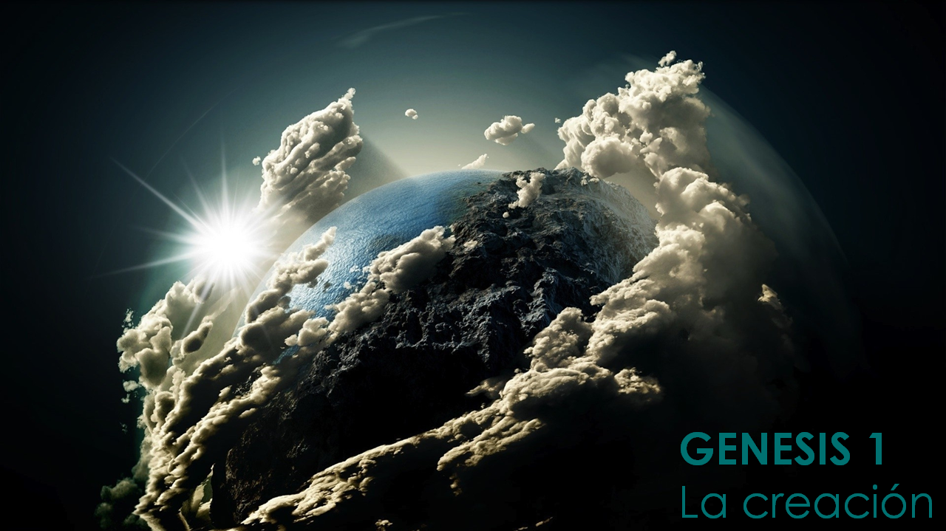
EN EL PRINCIPIO CREO DIOS LOS CIELOS Y LA TIERRA

Slide 52
SOLO ELLA DA RAZON A NUESTRA EXISTENCIA

Slide 53
CREO QUE ES PALABRA DE DIOS
Porque responde a las preguntas cruciales de la vida. ¿Quién soy? ¿de dónde vengo? ¿A dónde voy? ¿Cuál es el propósito de la vida?
Porque no contiene errores ni contradicciones.
Porque tiene el poder de transformar nuestras vidas y librarnos del poder el pecado: Drogas, alcohol, violencia, depresión, adulterio, mal carácter, incomprensión con los demás

Slide 54
